Slide 1
과목_학년학기_단원 | suh_p_0401_01
차시명 | 08 수의 크기를 비교해 볼까요
파일명 | suh_p_0401_01_0008
검토 | 담당
수학팀 | 김윤희
문서 HISTORY
번호 | 버전 | 문서 작성일 | 내용 비고 | 작성자 (내선번호) | 검토자
1 | V 1.0 | 2022.01.05 | 문서 발생 | 김예인
2 | V 1.0 | 2022.01.06 | 1차 검수 |  | 김윤희
3 | V 2.0 | 2022.01.07 | 2차 검수 |  | 김예림
4
5
6
7
8
9
10
11

Slide 2
학습 단계 | 자료명 |  | 프레임 수 | 교과서 정보 | 파일명 | 자료 형태
도입 | 애니 | [도입 애니메이션] 나라별 지원금 | 1 | 수학 24쪽, 수학 익힘 20~21쪽 | suh_p_0401_01_0008_101_1.html | Html5(애니)
도입 | 생각 열기 | [생각 열기] 나라별 지원 금액 비교 상황 탐색하기 | 1 | 수학 24쪽, 수학 익힘 20~21쪽 | suh_p_0401_01_0008_102_1.html | Html5
도입 | 학습 목표 | 이번 시간에 배울 내용 | 1 |  | suh_p_0401_01_0008_103_1.html | Html5
전개 | 다지기 1 | [다지기 1] 자리 수가 다른 두 수의 크기 비교하기 | 1 | 수학 24쪽, 수학 익힘 20~21쪽 | suh_p_0401_01_0008_201_1.html | Html5
전개 | 다지기 2 | [다지기 2] 자리 수가 같은 두 수 크기 비교하기 | 1 | 수학 25쪽, 수학 익힘 20~21쪽 | suh_p_0401_01_0008_202_1.html | Html5
전개 | 키우기 | [키우기] 세계 여러 나라의 관광 수입 비교하기 | 1 | 수학 25쪽, 수학 익힘 20~21쪽 | suh_p_0401_01_0008_203_1.html | Html5
정리 | 핵심 정리 | 핵심 정리 | 1 |  | suh_p_0401_01_0008_301_1.html | Html5
정리 | 차시 예고 | 다음 시간에 배울 내용 | 1 |  | suh_p_0401_01_0008_302_1.html | Html5
평가 | 확인 문제 | 확인 문제 | 1 |  | suh_p_0401_01_0008_401_1.html | Html5
평가 | 창의 융합 | [창의·융합 자료] 태양계 행성의 거리 비교하기 | 1 |  | suh_p_0401_01_0008_402_1.html | Html5
총 프레임 수 |  |  | 10

Slide 3
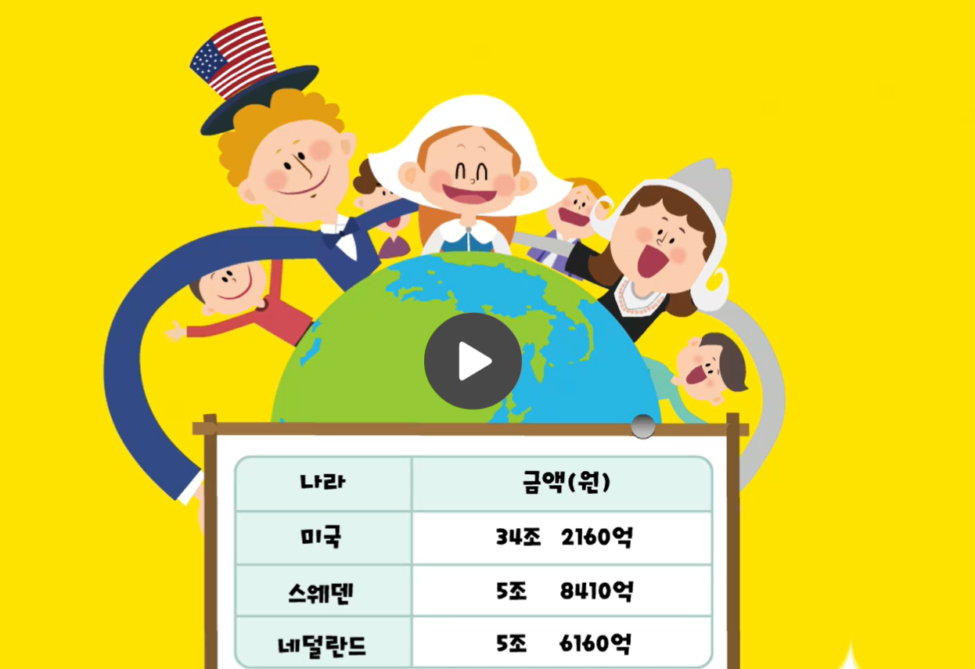

4-1
1. 큰 수
suh_p_0401_01_0008_101_1
08 수의 크기를 비교해 볼까요
Θ Description & Function
[애니 DVD 개발물]
수학(박) 4-1 지도서\app\resource\contents\lesson01\ops\lesson01\video
[애니 게이트 참고 화면]
나라별 지원금
애니 파일명 | mm_41_1_07_02_01_ani.mp4

Slide 4
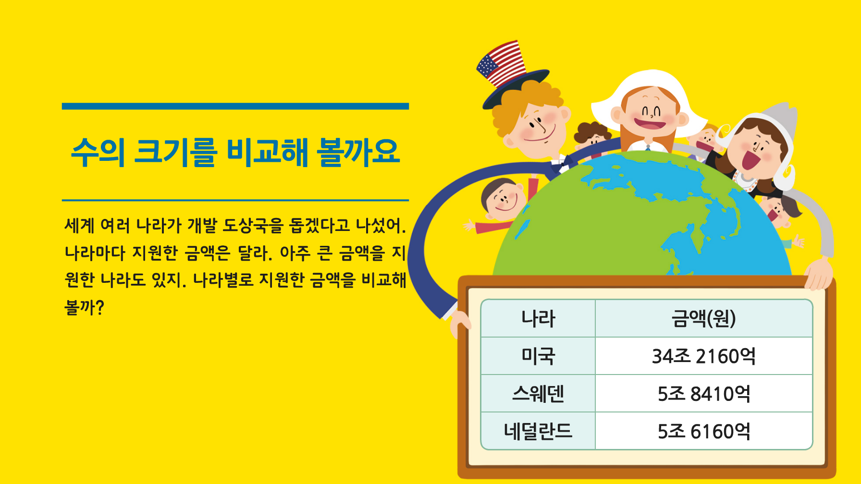



4-1
1. 큰 수
suh_p_0401_01_0008_102_1
08 수의 크기를 비교해 볼까요
Θ Description & Function
다음 그림의 상황에 대하여 이야기해 봅시다.
탭 이벤트
확대 버튼 및 풀 팝업창(다음 슬라이드)
답 칸 클릭하면 답 나타남. 정답 확인 버튼은 정답 가리기로 토글 됨.
#1
물음 1
물음 2
그림에는 어떤 자료가 있나요?
개발 도상국을 돕기 위해 나라별로 지원한 금액이 있습니다.
나라 | 금액(원)
미국 | 34조 2160억
스웨덴 | 5조 8410억
네덜란드 | 5조 6160억
#2
#3
삽화 파일명 | bg.png 수학(박) 4-1 지도서\app\resource\contents\lesson01\ops\lesson01\images\mm_41_1_07_02_01

Slide 5

4-1
1. 큰 수
suh_p_0401_01_0008_102_1
08 수의 크기를 비교해 볼까요
Θ Description & Function
< 확대 버튼 클릭 시 나타나는 화면>
1. 그림 최대한 크게 넣고 텍스트 삭제, 텍스트 삭제하면서 그림을 좌우중앙으로 옮겨주세요.
2. 텍스트 지우고 프로토 내의 표 디자인으로 새로 써 주세요.
#1
#2
나라 | 금액(원)
미국 | 34조 2160억
스웨덴 | 5조 8410억
네덜란드 | 5조 6160억
삽화 파일명 | bg.png 수학(박) 4-1 지도서\app\resource\contents\lesson01\ops\lesson01\images\mm_41_1_07_02_01

Slide 6
4-1
1. 큰 수
suh_p_0401_01_0008_102_1
08 수의 크기를 비교해 볼까요
Θ Description & Function
다음 그림의 상황에 대하여 이야기해 봅시다.
답 칸 클릭하면 답 나타남. 정답 확인 버튼은 정답 가리기로 토글 됨.
물음 1
물음 2
세계의 여러 나라가 개발 도상국을 돕기 위해 지원한 금액을 보고 느낀 점을 이야기해 보세요.
개발 도상국을 돕기 위해 큰 금액을 지원하는 것을 보고 세계 여러 나라가 서로 도우면서 살고 있다고 느꼈습니다.
나라 | 금액(원)
미국 | 34조 2160억
스웨덴 | 5조 8410억
네덜란드 | 5조 6160억
#1

Slide 7
4-1
1. 큰 수
suh_p_0401_01_0008_103_1
08 수의 크기를 비교해 볼까요
Θ Description & Function
#1
[이번 시간에 배울 내용]
1
이번 시간에는 무엇을 배울까요?
수학 24~25쪽
수학 익힘 20~21쪽
큰 수의 크기를 비교하고 그 방법을 설명할 수 있습니다.

Slide 8
4-1
1. 큰 수
suh_p_0401_01_0008_201_1
08 수의 크기를 비교해 볼까요
#1
Θ Description & Function
미국과 스웨덴이 지원한 금액을 비교해 봅시다.
탭 이벤트
답 칸 클릭하면 답 나타남. 정답 확인 버튼은 정답 가리기로 토글 됨.
프로토 내의 표 디자인이 아닌 자릿수별로 색을 다르게 표시 해 주세요.
물음 1
물음 2
물음 3
미국과 스웨덴이 지원한 금액을 나타내 보세요.
미국
34조 2160억
스웨덴
5조 8410억
십조 | 조 | 천억 | 백억 | 십억 | 억 | 천만 | 백만 | 십만 | 만 | 천 | 백 | 십 | 일
3 | 4 | 2 | 1 | 6 | 0 | 0 | 0 | 0 | 0 | 0 | 0 | 0 | 0
 | 5 | 8 | 4 | 1 | 0 | 0 | 0 | 0 | 0 | 0 | 0 | 0 | 0
미국
스웨덴
#3
#2

Slide 9
4-1
1. 큰 수
suh_p_0401_01_0008_201_1
08 수의 크기를 비교해 볼까요
Θ Description & Function
미국과 스웨덴이 지원한 금액을 비교해 봅시다.
물음 2 부터는 표 안에는 답박스 없음.
답 칸 클릭하면 답 나타남. 정답 확인 버튼은 정답 가리기로 토글 됨.
물음 1
물음 2
물음 3
지원한 금액이 더 많은 나라는 어디인가요?
미국
34조 2160억
스웨덴
5조 8410억
십조 | 조 | 천억 | 백억 | 십억 | 억 | 천만 | 백만 | 십만 | 만 | 천 | 백 | 십 | 일
3 | 4 | 2 | 1 | 6 | 0 | 0 | 0 | 0 | 0 | 0 | 0 | 0 | 0
 | 5 | 8 | 4 | 1 | 0 | 0 | 0 | 0 | 0 | 0 | 0 | 0 | 0
미국
스웨덴
#1
미국입니다.
#2

Slide 10

4-1
1. 큰 수
suh_p_0401_01_0008_201_1
08 수의 크기를 비교해 볼까요
Θ Description & Function
미국과 스웨덴이 지원한 금액을 비교해 봅시다.
답 칸 클릭하면 답 나타남. 정답 확인 버튼은 정답 가리기로 토글 됨.
물음 1
물음 2
물음 3
어떻게 비교했는지 이야기해 보세요.
미국
34조 2160억
스웨덴
5조 8410억
십조 | 조 | 천억 | 백억 | 십억 | 억 | 천만 | 백만 | 십만 | 만 | 천 | 백 | 십 | 일
3 | 4 | 2 | 1 | 6 | 0 | 0 | 0 | 0 | 0 | 0 | 0 | 0 | 0
 | 5 | 8 | 4 | 1 | 0 | 0 | 0 | 0 | 0 | 0 | 0 | 0 | 0
미국
스웨덴
십조 단위와 조 단위이므로 십조 단위의 수가 더 큰 수라는 것을 이용하여 비교했습니다.
#1

Slide 11
4-1
1. 큰 수
suh_p_0401_01_0008_202_1
08 수의 크기를 비교해 볼까요
#1
Θ Description & Function
스웨덴과 네덜란드가 지원한 금액을 비교해 봅시다.
탭 이벤트
프로토 내의 표 디자인이 아닌 자릿수별로 색을 다르게 표시 해 주세요.
답 칸 클릭하면 답 나타남. 정답 확인 버튼은 정답 가리기로 토글 됨.
물음 1
물음 2
물음 3
스웨덴과 네덜란드가 지원한 금액을 나타내 보세요.
스웨덴
5조 8410억
네덜란드
5조 6160억
조 | 천억 | 백억 | 십억 | 억 | 천만 | 백만 | 십만 | 만 | 천 | 백 | 십 | 일
5 | 8 | 4 | 1 | 0 | 0 | 0 | 0 | 0 | 0 | 0 | 0 | 0
5 | 6 | 1 | 6 | 0 | 0 | 0 | 0 | 0 | 0 | 0 | 0 | 0
스웨덴
네덜란드
#2
#3

Slide 12
4-1
1. 큰 수
suh_p_0401_01_0008_202_1
08 수의 크기를 비교해 볼까요
Θ Description & Function
스웨덴과 네덜란드가 지원한 금액을 비교해 봅시다.
물음 2 부터는 표 안에는 답박스 없음.
답 칸 클릭하면 답 나타남. 정답 확인 버튼은 정답 가리기로 토글 됨.
물음 1
물음 2
물음 3
지원한 금액이 더 적은 나라는 어디인가요?
스웨덴
5조 8410억
네덜란드
5조 6160억
조 | 천억 | 백억 | 십억 | 억 | 천만 | 백만 | 십만 | 만 | 천 | 백 | 십 | 일
5 | 8 | 4 | 1 | 0 | 0 | 0 | 0 | 0 | 0 | 0 | 0 | 0
5 | 6 | 1 | 6 | 0 | 0 | 0 | 0 | 0 | 0 | 0 | 0 | 0
스웨덴
네덜란드
#1
네덜란드입니다.
#2

Slide 13



4-1
1. 큰 수
suh_p_0401_01_0008_202_1
08 수의 크기를 비교해 볼까요
Θ Description & Function
스웨덴과 네덜란드가 지원한 금액을 비교해 봅시다.
더 알아보기 풀 팝업창(다음 슬라이드)
말줄임 버튼 클릭하면 말풍선 나타남(#1 다음 슬라이드)
답 칸 클릭하면 답 나타남. 정답 확인 버튼은 정답 가리기로 토글 됨.
물음 1
물음 2
물음 3
어떻게 비교했는지 이야기해 보세요.
스웨덴
5조 8410억
네덜란드
5조 6160억
조 | 천억 | 백억 | 십억 | 억 | 천만 | 백만 | 십만 | 만 | 천 | 백 | 십 | 일
5 | 8 | 4 | 1 | 0 | 0 | 0 | 0 | 0 | 0 | 0 | 0 | 0
5 | 6 | 1 | 6 | 0 | 0 | 0 | 0 | 0 | 0 | 0 | 0 | 0
스웨덴
네덜란드
자리 수는 같지만 천억의 자리 수가 8과 6이므로 6이 더 작다는 것을 이용하여 비교했습니다.
#2
#1
#3

Slide 14

4-1
1. 큰 수
suh_p_0401_01_0008_202_1
08 수의 크기를 비교해 볼까요
Θ Description & Function
<더 알아보기 버튼 클릭하면 나타나는 화면>
자리 수가 같은지 다른지 비교합니다.
단계 1
같다
다르다
자리 수가 많은 쪽이 더 큽니다.
단계 2
가장 높은 자리 수부터 차례로 비교하여 수가 큰 쪽이 더 큽니다.
단계 3
#2

Slide 15
4-1
1. 큰 수
suh_p_0401_01_0008_202_1
08 수의 크기를 비교해 볼까요
Θ Description & Function
스웨덴과 네덜란드가 지원한 금액을 비교해 봅시다.
<말줄임 버튼 클릭하면 나타나는 화면>
1. 캐릭터 이동은 없음. 말줄임 버튼 클릭하면 말풍선 나타남. (답박스나 표를 최대한 가리지 않는 위치에 말풍선을 넣어주세요.)
물음 1
물음 2
물음 3
어떻게 비교했는지 이야기해 보세요.
스웨덴
5조 8410억
네덜란드
5조 6160억
조 | 천억 | 백억 | 십억 | 억 | 천만 | 백만 | 십만 | 만 | 천 | 백 | 십 | 일
5 | 8 | 4 | 1 | 0 | 0 | 0 | 0 | 0 | 0 | 0 | 0 | 0
5 | 6 | 1 | 6 | 0 | 0 | 0 | 0 | 0 | 0 | 0 | 0 | 0
스웨덴
큰 수를 비교하는 방법을 이야기해 볼까?
네덜란드
#1
자리 수는 같지만 천억의 자리 수가 8과 6이므로 6이 더 작다는 것을 이용하여 비교했습니다.
내레이션 : 리 캐릭터(남)
suh_p_0401_01_0008_202_1
큰 수를 비교하는 방법을 이야기해 볼까?

Slide 16

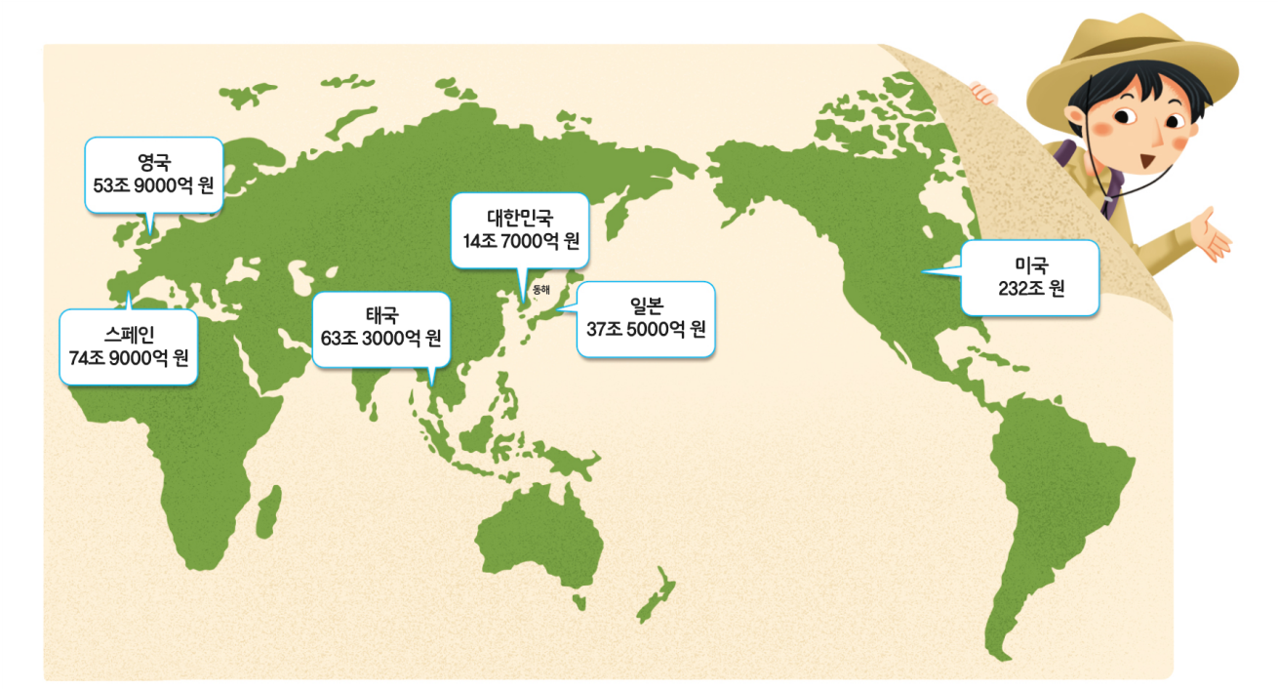
4-1
1. 큰 수
suh_p_0401_01_0008_203_1
08 수의 크기를 비교해 볼까요
Θ Description & Function
관광 수입으로 보는 세계 지도입니다. 관광 수입이 가장 많은 나라와 두 번째로 많은 나라를 찾아봅시다.
풀 팝업창 (다음 슬라이드)
2. 답 칸 클릭하면 답 나타남. 정답 확인 버튼은 정답 가리기로 토글 됨.
단위로 비교하기
#1
영국
53조 9000억 원
대한민국
14조 7000억 원
미국
232조 원
스페인
74조 9000억 원
태국
63조 3000억 원
일본
37조 5000억 원
관광 수입이 가장 많은 나라는 미국이고, 두 번째로 많은 나라는 스페인입니다.
#2
삽화 파일명 | img_01.png 수학(박) 4-1 지도서\app\resource\contents\lesson01\ops\lesson01\images\mm_41_1_07_05_01

Slide 17

4-1
1. 큰 수
suh_p_0401_01_0008_203_1
08 수의 크기를 비교해 볼까요
단위로 비교하기
Θ Description & Function
<더 알아보기 버튼 클릭하면 나타나는 화면>
처음에는 표 내의 파란 텍스트는 없음.
클릭 유도 버튼 있음. 클릭하면 표 내의 첫번째 줄 텍스트 나옴 (영국) 클릭 유도 버튼은 #2으로 이동함.
클릭하면 표 내의 두 번째 줄 텍스트 나옴 (스페인) 클릭 유도 버튼은 #3으로 이동함.
클릭하면 표 내의 세 번째 줄 텍스트 나옴 (태국) 클릭 유도 버튼은 #4로 이동함.
클릭하면 표 내의 네 번째 줄 텍스트 나옴 (대한민국) 클릭 유도 버튼은 #5로 이동함.
클릭하면 표 내의 다섯 번째 줄 텍스트 나옴 (일본) 클릭 유도 버튼은 #6으로 이동함.
클릭하면 표 내의 여섯 번째 줄 텍스트 나옴 (미국)
클릭하면 표 내의 텍스트 모두 나옴. 정답 확인 버튼은 정답 가리기로 토글 됨.
표 안에 텍스트가 모두 들어갈 수 있도록 자간 및 표 크기 조절
#8
 | 백조 | 십조 | 조 | 천억 | 백억 | 십억 | 억 | 천만 | 백만 | 십만 | 만 | 천 | 백 | 십 | 일
영국 |  | 5 | 3 | 9 | 0 | 0 | 0 | 0 | 0 | 0 | 0 | 0 | 0 | 0 | 0
 |  | 7 | 4 | 9 | 0 | 0 | 0 | 0 | 0 | 0 | 0 | 0 | 0 | 0 | 0
 |  | 6 | 3 | 3 | 0 | 0 | 0 | 0 | 0 | 0 | 0 | 0 | 0 | 0 | 0
 |  | 1 | 4 | 7 | 0 | 0 | 0 | 0 | 0 | 0 | 0 | 0 | 0 | 0 | 0
 |  | 3 | 7 | 5 | 0 | 0 | 0 | 0 | 0 | 0 | 0 | 0 | 0 | 0 | 0
 | 2 | 3 | 2 | 0 | 0 | 0 | 0 | 0 | 0 | 0 | 0 | 0 | 0 | 0 | 0
스페인
태국
대한민국
일본
미국
#1
#2
#3
영국
53조 9000억 원
스페인
74조 9000억 원
태국
63조 3000억 원
#4
#5
#6
대한민국
14조 7000억 원
일본
37조 5000억 원
미국
232조 원
#2
#7
https://cdata2.tsherpa.co.kr/tsherpa/MultiMedia/Flash/2020/curri/index.html?flashxmlnum=yuni4856&classa=A8-C1-21-MM-MA-03-02-06-0-0-0-0&classno=MA_21_03/suh_0201_01_0006/suh_0201_01_0006_202.html
풀팝업 형태 위 링크 참고. 숫자 부채 만드는 방법 버튼.

Slide 18
4-1
1. 큰 수
suh_p_0401_01_0008_301_1
08 수의 크기를 비교해 볼까요
Θ Description & Function
핵심 정리
기존 개발물 활용
https://cdata2.tsherpa.co.kr/tsherpa/MultiMedia/Flash/2020/curri/index.html?flashxmlnum=yein820&classa=A8-C1-41-MM-MM-04-02-07-0-0-0-0&classno=MM_41_04/suh_0401_01_0007/suh_0401_01_0007_301_1.html
[ 수의 크기를 비교하는 방법 ]
자리 수가 같은지 다른지 비교합니다.
자리 수가 같으면 가장 자리 수부터 차례로 비교하여 수가 큰 쪽이 더 큽니다.
높은
자리 수가 다르면 자리 수가 쪽이 더 큽니다.
많은

Slide 19
4-1
1. 큰 수
suh_p_0401_01_0008_302_1
08 수의 크기를 비교해 볼까요
Θ Description & Function
#1
[다음 시간에 배울 내용]
기존 개발물 활용
https://cdata2.tsherpa.co.kr/tsherpa/MultiMedia/Flash/2020/curri/index.html?flashxmlnum=yein820&classa=A8-C1-41-MM-MM-04-02-07-0-0-0-0&classno=MM_41_04/suh_0401_01_0007/suh_0401_01_0007_301_1.html
1
다음 시간에는 무엇을 배울까요?
수학 26~27쪽
수학 익힘 22쪽
풀어 보고 확인하고

Slide 20


4-1
1. 큰 수
suh_p_0401_01_0008_401_1
08 수의 크기를 비교해 볼까요
Θ Description & Function
#1
[확인 문제] 게이트
활동지 다운로드 버튼
#2

Slide 21

4-1
1. 큰 수
suh_p_0401_01_0008_401_1
08 수의 크기를 비교해 볼까요
Θ Description & Function
문제 1
문제 2
문제 3
문제 4
문제 5
문제 6
문제 7
문제 8
활동지 다운로드 버튼(1~3번)
2. 정오답 소스. 정오답 클릭음 있음
3. 오답 X는 클릭 시 나타났다가 사라짐.
4. 답 칸 클릭하면 답 나타남. 정답 확인 버튼은 정답 가리기로 토글 됨.
더 큰 수에 표 하시오.
#2
#3
93670
115088
#1
#4

Slide 22




4-1
1. 큰 수
suh_p_0401_01_0008_401_1
08 수의 크기를 비교해 볼까요
Θ Description & Function
문제 1
문제 2
문제 3
문제 4
문제 5
문제 6
문제 7
문제 8
활동지 다운로드 버튼(1~3번)
답 칸 클릭하면 답 나타남. 정답 확인 버튼은 정답 가리기로 토글 됨.
두 수의 크기를 비교하여 안에 , , 를 알맞게 써넣으시오.
50782294
50709317
#1
#2

Slide 23



4-1
1. 큰 수
suh_p_0401_01_0008_401_1
08 수의 크기를 비교해 볼까요
Θ Description & Function
문제 1
문제 2
문제 3
문제 4
문제 5
문제 6
문제 7
문제 8
활동지 다운로드 버튼(1~3번)
답 칸 클릭하면 답 나타남. 정답 확인 버튼은 정답 가리기로 토글 됨.
수의 크기를 비교하여 큰 수부터 순서대로 기호를 써 보시오.
35680638699
301069231610
90265403711
,
,
#1
#2

Slide 24
4-1
1. 큰 수
suh_p_0401_01_0008_401_1
08 수의 크기를 비교해 볼까요
Θ Description & Function
문제 1
문제 2
문제 3
문제 4
문제 5
문제 6
문제 7
문제 8
1. 기존 개발물 활용(4~8번)
https://cdata2.tsherpa.co.kr/tsherpa/MultiMedia/Flash/2020/curri/index.html?flashxmlnum=yuni4856&classa=A8-C1-41-MM-MM-04-02-07-0-0-0-0&classno=MM_41_04/suh_0401_01_0007/suh_0401_01_0007_401_1.html
두 수의 크기를 비교하여 안에 , , 를 알맞게 써넣으시오.
26735
468921
7419조 5824억
7401조 127만

Slide 25
4-1
1. 큰 수
suh_p_0401_01_0008_401_1
08 수의 크기를 비교해 볼까요
Θ Description & Function
문제 1
문제 2
문제 3
문제 4
문제 5
문제 6
문제 7
문제 8
1. 기존 개발물 활용(4~8번)
https://cdata2.tsherpa.co.kr/tsherpa/MultiMedia/Flash/2020/curri/index.html?flashxmlnum=yuni4856&classa=A8-C1-41-MM-MM-04-02-07-0-0-0-0&classno=MM_41_04/suh_0401_01_0007/suh_0401_01_0007_401_1.html
세 수의 크기를 비교하여 작은 수부터 순서대로 수를 써 보시오.
956300 1030000 789000
789000
,
956300
,
1030000

Slide 26

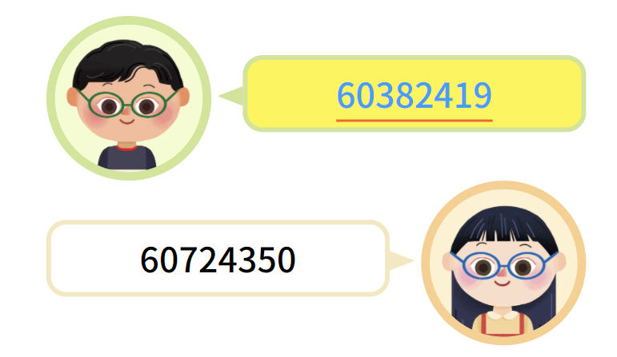

4-1
1. 큰 수
suh_p_0401_01_0008_401_1
08 수의 크기를 비교해 볼까요
Θ Description & Function
문제 1
문제 2
문제 3
문제 4
문제 5
문제 6
문제 7
문제 8
1. 기존 개발물 활용(4~8번)
https://cdata2.tsherpa.co.kr/tsherpa/MultiMedia/Flash/2020/curri/index.html?flashxmlnum=yuni4856&classa=A8-C1-41-MM-MM-04-02-07-0-0-0-0&classno=MM_41_04/suh_0401_01_0007/suh_0401_01_0007_401_1.html
2. 텍스트 수정 있음.
3. 캐릭터 교체
4. 지시문 텍스트 수정
→캐릭터를 클릭하세요.
볼드 > 캐릭터, 클릭
#2
더 작은 수 말하기 대회에서 이긴 친구를 고르시오.
더 작은 수 말하기 대회
#4
#3
#3

Slide 27
4-1
1. 큰 수
suh_p_0401_01_0008_401_1
08 수의 크기를 비교해 볼까요
Θ Description & Function
문제 1
문제 2
문제 3
문제 4
문제 5
문제 6
문제 7
문제 8
1. 기존 개발물 활용(4~8번)
https://cdata2.tsherpa.co.kr/tsherpa/MultiMedia/Flash/2020/curri/index.html?flashxmlnum=yuni4856&classa=A8-C1-41-MM-MM-04-02-07-0-0-0-0&classno=MM_41_04/suh_0401_01_0007/suh_0401_01_0007_401_1.html
교통 수단의 가격이 큰 것부터 차례로 쓰시오.
버스 : 1억 5120만 원
트럭 : 3280만 원
기차 : 386억 원
기차
,
버스
,
트럭

Slide 28
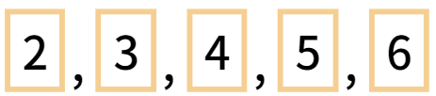
4-1
1. 큰 수
suh_p_0401_01_0008_401_1
08 수의 크기를 비교해 볼까요
Θ Description & Function
문제 1
문제 2
문제 3
문제 4
문제 5
문제 6
문제 7
문제 8
1. 기존 개발물 활용(4~8번)
https://cdata2.tsherpa.co.kr/tsherpa/MultiMedia/Flash/2020/curri/index.html?flashxmlnum=yuni4856&classa=A8-C1-41-MM-MM-04-02-07-0-0-0-0&classno=MM_41_04/suh_0401_01_0007/suh_0401_01_0007_401_1.html
설명에 알맞은 수를 써 보시오.
수 카드 을 모두 한 번씩만 사용하여 만든 수입니다.
54000보다 큰 수입니다.
54300보다 작은 수입니다.
일의 자리 수는 홀수입니다.
54263

Slide 29
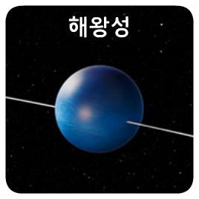
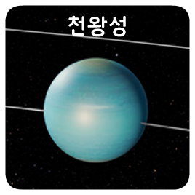
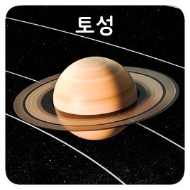
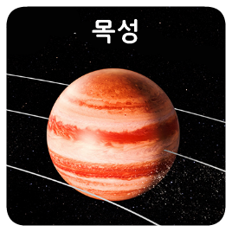
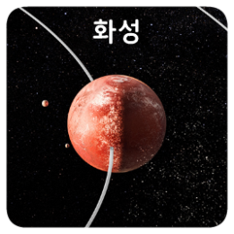
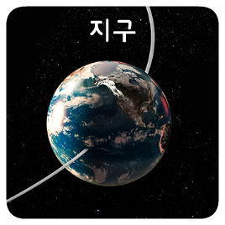
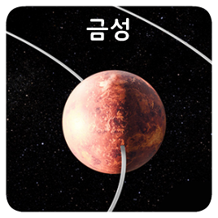
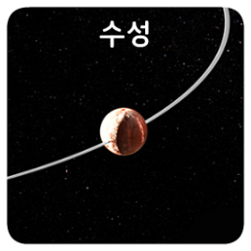

4-1
1. 큰 수
suh_p_0401_01_0008_402_1
08 수의 크기를 비교해 볼까요
Θ Description & Function
태양계 행성의 거리를 비교해 봅시다.
그림 가운데에 클릭 유도 버튼 있음. 각 행성 클릭할 때마다 태양에서부터의 거리 나타남.
기존 개발물의
text_item_1_0001~0008.png 사용하지 말고 텍스트 새로 써주세요.
해왕성 44억 9840만 km
천왕성 28억 7066만 km
토성 14억 2667만 km
목성 7억 7834만 km
화성 2억 2794만 km
지구 1억 4960만 km
금성 1억 821만 km
수성 5791만 km
2. 지니프렌즈 캐릭터 사용. 각 행성 클릭할 때마다 캐릭터 위 말풍선에 태양과 행성의 거리 나타남.
해왕성 거리: 44억 9840만 km
천왕성 거리: 28억 7066만 km
토성 거리: 14억 2667만 km
목성 거리: 7억 7834만 km
화성 거리: 2억 2794만 km
지구 거리: 1억 4960만 km
금성 거리: 1억 821만 km
수성 거리: 5791만 km
3. 답 칸 클릭하면 풀 팝업(다음 슬라이드)
[ 기능 관련 참고 DVD 개발물 ]
수학(박) 4-1 지도서
\app\resource\contents\lesson01\ops\lesson01\mm_41_1_07_06_04.html 선택 활동
태양에서 가장 가까운 행성부터 차례로 알아보세요.
해왕성
천왕성
토성
목성
수성 거리 : 5791만 km
화성
지구
금성
수성
#2
5791만 km
#1
#3
삽화 파일명 | check_item_1_0001.png~check_item_1_0008.png, 텍스트 지우고 새로 써주세요. 수학(박) 4-1 지도서\app\resource\contents\lesson01\ops\lesson01\images\mm_41_1_07_select

Slide 30
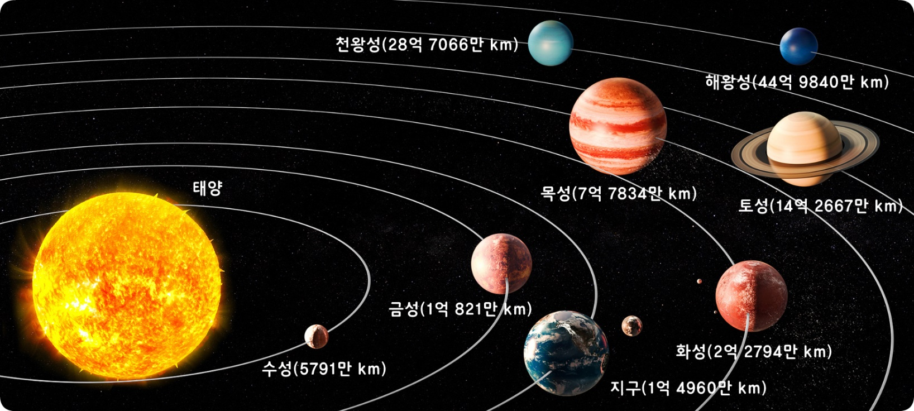
4-1
1. 큰 수
suh_p_0401_01_0008_402_1
08 수의 크기를 비교해 볼까요
Θ Description & Function
<정답 확인 버튼 클릭하면 나타나는 팝업>
천왕성(28억 7066만 km)
해왕성(44억 9840만 km)
태양
목성(7억 7834만 km)
토성(14억 2667만 km)
금성(1억 821만 km)
화성(2억 2794만 km)
수성(5791만 km)
지구(1억 4960만 km)
삽화 파일명 | answer.jpg 그림 내의 텍스트 지우고 새로 써주세요. 수학(박) 4-1 지도서\app\resource\contents\lesson01\ops\lesson01\images\mm_41_1_07_select

